Slide 1
Виды модуляции

Slide 2
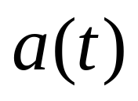
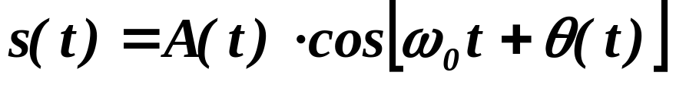





Схема передачи информации
Источник информации
Модулятор
Канал связи
Демодулятор
Получатель информации
,
- АМ
,
- ФМ
угловая модуляция
,
- ЧМ

Slide 3
Амплитудная модуляция (АМ)

Slide 4
Связь между модулирующей функцией и огибающей АМ- сигнала
a(t)
A(t)
s(t)
t
t

Slide 5
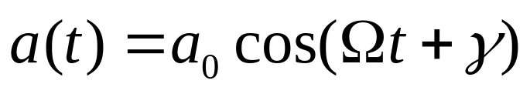
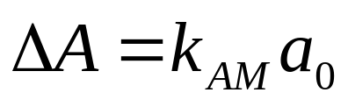
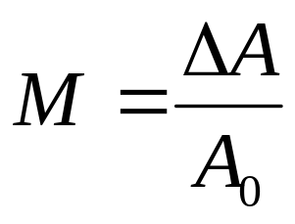
Тональная АМ
(гармоническая модулирующая функция)
где
- индекс амплитудной модуляции

Slide 6
Спектр сигнала с тональной АМ
⏐A⏐
A₀
MA₀ ⁄ 2
MA₀ ⁄ 2
ω
ω₀ - Ω
ω₀
ω₀+Ω
ϕ
γ
ω₀ - Ω
ω
ω₀
ω₀+Ω
-γ

Slide 7
Векторная диаграмма для тональной АМ
MA₀(t)⁄2
A(t)
Ω
A₀(t)
MA₀(t)⁄2
ω₀
Ω
θ₀

Slide 8
Спектр АМ- сигнала в случае произвольной модулирующей функции
Несущая частота
⏐S(ω)⏐
Боковые полосы
Спектр модулирующего сигнала
Δω = 2 Ω_{макс}
ω
Ω_{мин}
Ω_{макс}
ω₀ − Ω_{макс}
ω₀
ω₀ + Ω_{макс}
ω₀ − Ω_{мин}
ω₀ + Ω_{мин}

Slide 9
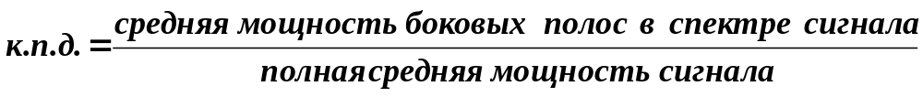
К.п.д. сигнала с тональной АМ
к.п.д. = M² ⁄ (2 + M²)

Slide 10
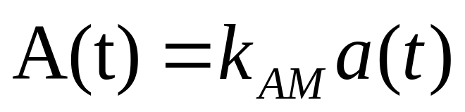
Балансная амплитудная модуляция (БАМ)
a(t)
s(t)
t
t

Slide 11
Спектр сигнала с БАМ
⏐S(ω)⏐
Спектр модулирующего сигнала
Δω = 2 Ω_{макс}
ω
Ω_{мин}
Ω_{макс}
ω₀ − Ω_{макс}
ω₀
ω₀ + Ω_{макс}
ω₀ − Ω_{мин}
ω₀ + Ω_{мин}

Slide 12
Амплитудная модуляция с одной боковой полосой (АМ с ОБП)
⏐S(ω)⏐
Спектр модулирующего сигнала
Δω = Ω_{макс}
ω
Ω_{мин}
Ω_{макс}
ω₀ − Ω_{макс}
ω₀
ω₀ + Ω_{макс}
ω₀ − Ω_{мин}
ω₀ + Ω_{мин}

Slide 13
Контрольный вопрос
Найти к.п.д. сигнала с тональной однополосной амплитудной модуляцией при индексе модуляции равном M

Slide 14
Угловая модуляция

Slide 15
Связь между модулирующей функцией и параметрами сигналом
s(t)
a(t)
t
t
ω(t)
θ(t)
t
t

Slide 16
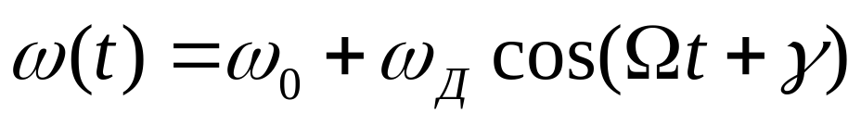
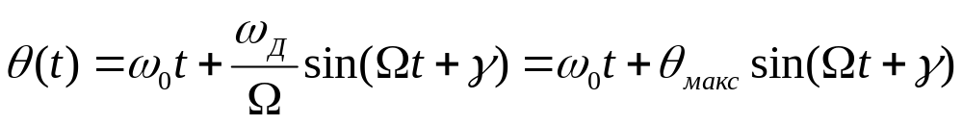
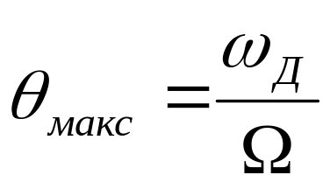
Тональная угловая модуляция
(гармоническая модулирующая функция)
где

Slide 17
Тональная ЧМ
Тональная ФМ
θ_{макс}
ω_{Д}
θ_{макс}
ω_{Д}
Ω
Ω

Slide 18
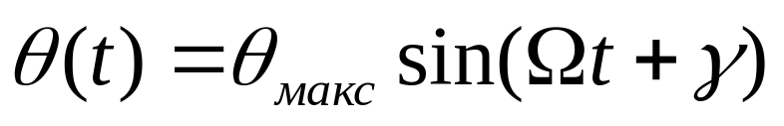
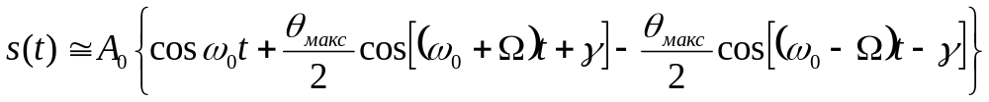
Спектр сигналов с угловой модуляцией
При θ_{макс}<<1

Slide 19
Спектр сигналов с угловой модуляцией при θ_{макс}<<1
ϕ
-γ+π
γ
ω
ω₀-Ω
ω₀
ω₀+Ω
-γ
⏐A⏐
A₀ ⁄ 2
θ_{макс} A₀ ⁄ 2
θ_{макс} A₀ ⁄ 2
ω
ω₀-Ω
ω₀
ω₀+Ω

Slide 20
Векторная диаграмма
A(t)
θ_{макс}A₀(t)⁄2
Ω
Ω
A₀(t)
ω₀
θ₀

Slide 21
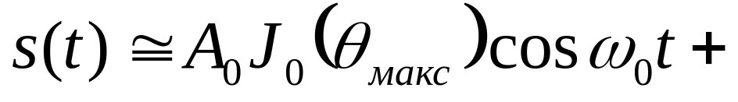
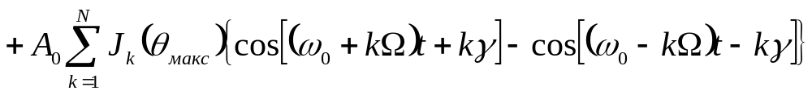
Спектр сигналов с угловой модуляцией
θ_{макс} - произвольное
где N≅θ_{макс}

Slide 22
Спектр сигналов с угловой модуляцией при произвольном θ_{макс}
⏐S(ω)⏐
Δω=2ω_{Д}
ω
ω₀
Ω

Slide 23
Контрольный вопрос
К какому типу следует отнести этот сигнал (АМ, ЧМ, АМ + ЧМ)?
⏐A⏐
A₀
A₀=1 В , A₁=0,1 В
A₁
A₁
ω
ϕ
ω₀
ω₀+Ω
ω₀ - Ω
γ₁
а) γ₁=315° , γ₂=45°
б) γ₁=135° , γ₂=45°
γ₂
в) γ₁=225° , γ₂=45°
ω
ω₀ - Ω
ω₀
ω₀+Ω

